Slide 2
循环结构(S)
实际生活中的循环:打印100份试卷 10000米 车轮(绕操场跑5圈)
李四这次考试又粗心了,爸爸让他写1000遍“下次考试一定要细心”.(复印纸加三根笔)
如何编程实现上面的问题?
Console.WriteLine("下次考试一定要细心");
Console.WriteLine("下次考试一定要细心");
Console.WriteLine("下次考试一定要细心");
......

Slide 3
使用循环解决
聪明的解决方法:
int i=0;
while(i<1000)
{
Console.WriteLine(“我下次一定要超越他”);
i++;
}

Slide 4
While(S)
语法:
  while(循环条件)
  {
    循环体;
  }
循环条件
假
真
特点：先判断，再执行
循环操作

Slide 5
练习:
打印100次"欢迎您来传智播客学习"
输入班级人数,然后依次输入学员成绩，计算班级学员的平均成绩和总成绩
老师问学生,这道题你会做了吗?如果学生答"会了(y)",则可以放学.如果学生不会做(n),则老师再讲一遍,再问学生是否会做了......
  直到学生会为止,才可以放学.
  直到学生会或老师给他讲了10遍还不会,都要放学
2006年培养学员80000人，每年增长25%，请问按此增长速度，到哪一年培训学员人数将达到20万人？

Slide 6
do-while(S)
明天小兰就要登台演出了,老师说再把明天的演出的歌曲唱一遍,如果满意,小兰就可以回家了.否则就需要再练习一遍,直到老师满意为止.(y/n)
while or do-while ?
do-while为先执行,再判断
do{循环体;}
while(条件);

Slide 7
练习:
练习1：计算1到100之间整数的和；
练习2：要求用户输入用户名和密码，只要不是admin、888888就一直提示用户名或密码错误,请重新输入。
练习3:不断要求用户输入学生姓名,输入q结束.
练习4：不断要求用户输入一个数字，然后打印这个数字的二倍，当用户输入q的时候程序退出。
练习5：不断要求用户输入一个数字（假定用户输入的都是正整数），当用户输入end的时候显示刚才输入的数字中的最大值

Slide 8
while与do-while区别
通过练习,希望大家已经掌握这两种循环.
  语法不同
  初始值不满足循环条件时:
    while循环一次都不执行
    do-while循环会执行一次

Slide 9
程序调试(演示S)
设置断点(在行号前点击空白处)
单步运行(F11逐语句调试)
观察变量(鼠标放在变量名上观察)
F10逐过程调试
程序的调试必须会 而且还经常用，晚上回去把今天作业调试一下 另外把程序走到哪一步写出来交给我

Slide 10
For(S)
连续输出100次"我下次一定细心".
比较用for和while,哪种更好?
问题1:求1-100间的所有偶数和?
问题2:找出100-999间的水仙花数?
问题3:输出九九乘法表(循环的嵌套)
语法:
for(表达式1;表达式2;表达式3)
{循环体;
};

Slide 11
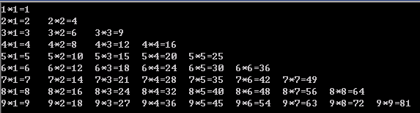
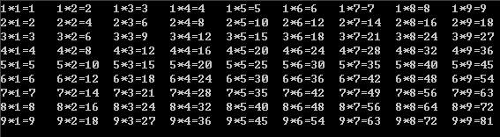
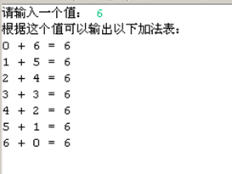
练习:
让用户输入一个数显示下面内容

Slide 12
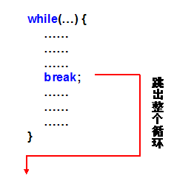
break(S)
break用于循环中,退出当前循环.

Slide 13
int.Parse
把用户输入的数字转换成我们想要的数字类型,如何做?
可以用Convert.ToInt32(“3”);
还可以用int.Parse(“3”);
还有其他的方法吗?
int num=0;
int.TryParse(“3”, out num)

Slide 14
练习:
练习1:循环录入5个人的年龄并计算平均年龄,如果录入的数据出现负数或大于100的数,立即停止输入并报错.
练习2：在while中用break实现要求用户一直输入用户名和密码，只要不是admin、88888就一直提示要求重新输入,如果正确则提登录成功.
1~100之间的整数相加，得到累加值大于20的当前数(比如:1+2+3+4+5+6=21)结果6

Slide 15
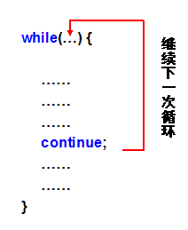
Continue(S)
立即结束本次循环,判断循环条件,如果成立,则进入下一次循环,否则退出循环.
举例:运动员跑步喝水的例子
比如:我编写代码的时候,上个厕所,回来继续写代码
练习1：用 while continue实现计算1到100(含)之间的除了能被7整除之外所有整数的和。
找出1000内所有的素数//让用户输入一个数,

Slide 16
三元表达式
语法:
表达式1?表达式2 :表达式3
举例: bool result = 5 > 3 ? true : false;
会用就可以了
随机数产生
Random r=new Random();
Int number=r.Next(1,11);产生1-10的数
输入名字随机显示这个人上辈是什么样的人

Slide 17
总节
顺序结构：语句顺序执行
分支结构：语句在满足条件下执行
  if, if-else, if-else if, switch-case 表1?表2 :表3(三元)
循环结构：语句在满足条件下循环执行多次
  while, do-while, for foreach
跳转语句
  break(跳出当前循环), continue(大家观察),

